Slide 1
Java Github Servlet 세팅

Slide 2
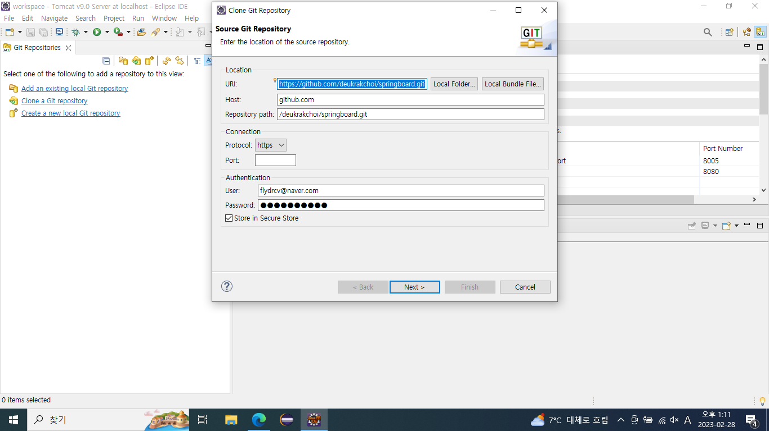
Github 계정 연결 : https://github.com/deukrakchoi/springboard.git
User / Pw : github 본인계정 / password
Next 진행후 git clone 할 폴더 선택후 download

Slide 3
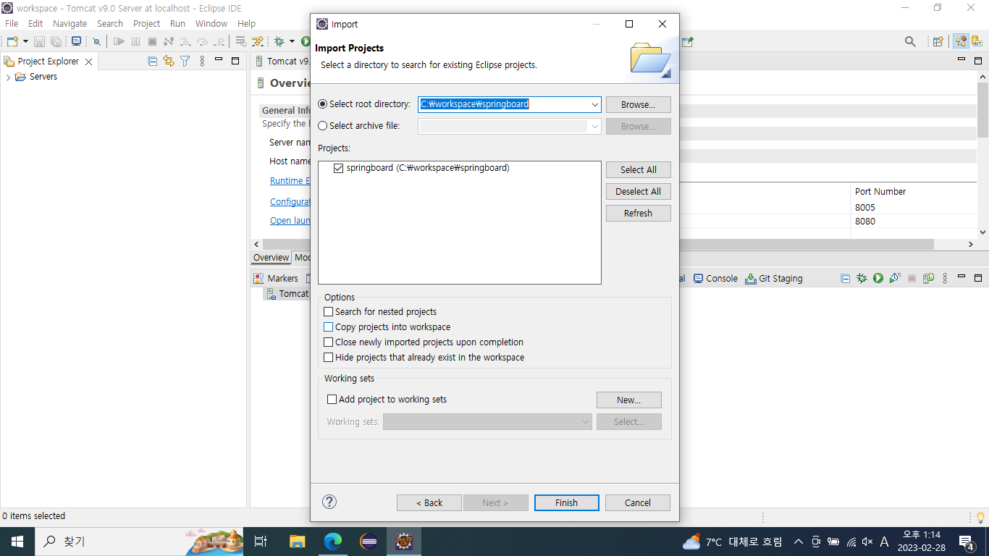
Github 소스 다운후 Project Explorer에서 import 실행 > Existing Projects into workspace > 다운로드 받은 폴더 선택후 finish

Slide 4
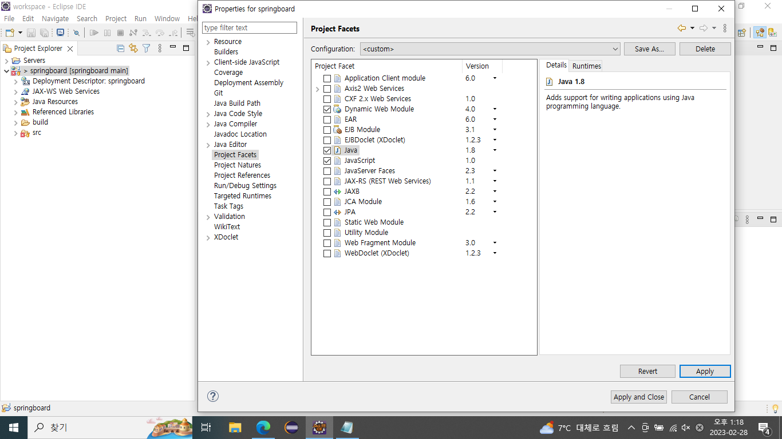
1. project Explorer에서 프로젝트 우클릭 properties > java compiler > Enable project Specific 체크후 jdk 1.8
> apply and close
2. properties > project facets
- java 1.8, javascript, Dynamic Web Module 체크
3. runtimes 에서 tomcat 9.0 체크 > apply and close

Slide 5
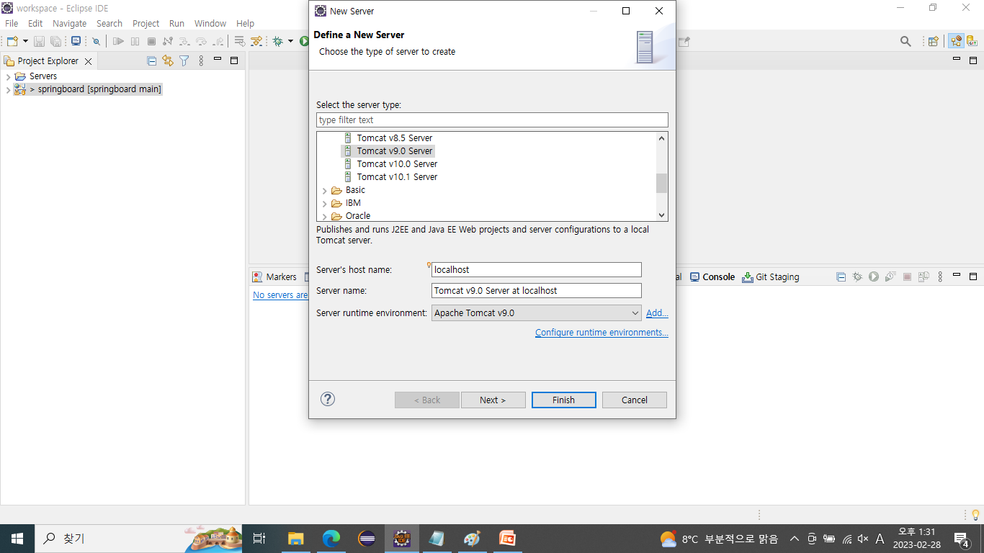
server에서 apache 9.0 선택 및 port 설정 기동후 실행

